Slide 1
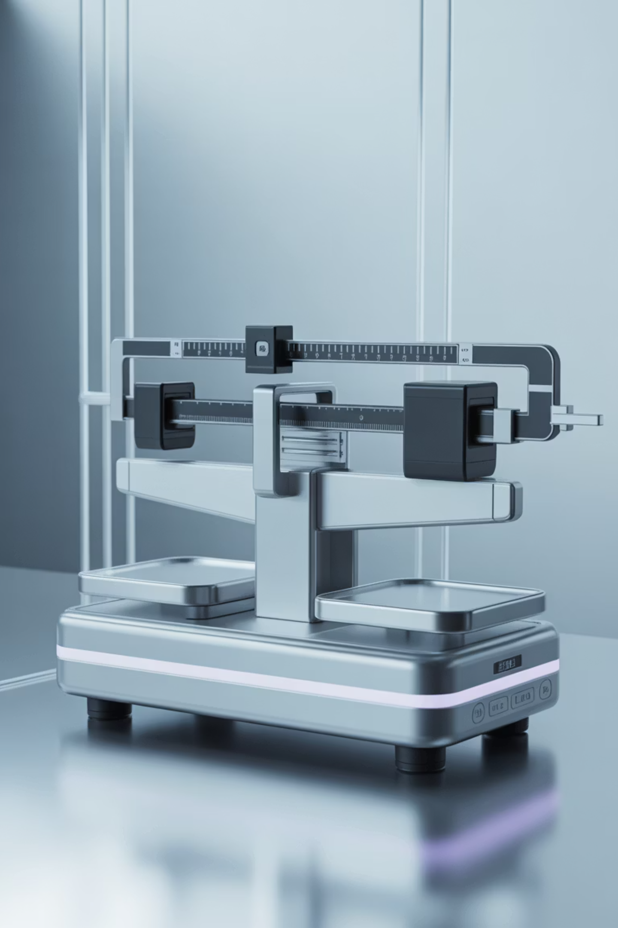
Масса және денелердің массасын өлшеу
Физиканың негізгі ұғымдарының бірі – масса. Бүгінгі сабақта біз әртүрлі таразылардың көмегімен денелердің массасын қалай өлшейтінімізді үйренеміз. Электронды, серіппелі және иінді таразылардың әрқайсысының өзіндік ерекшеліктері мен артықшылықтары бар.
«Әділ болсаң – ардақты боласың» – апта дәйексөзі

Slide 2
Масса туралы негізгі ұғымдар
Масса дегеніміз не?
Негізгі бірліктер
Масса – дененің инерттілігін сипаттайтын физикалық шама. Ол дененің қанша заттан тұратынын көрсетеді және әлемнің кез келген жерінде бірдей болады. Массаның негізгі өлшем бірлігі – килограмм (кг). Ғылымда грамм (г), миллиграмм (мг), тонна (т) сияқты туынды бірліктер де қолданылады.
1 кг = 1000 г
1 г = 1000 мг
1 т = 1000 кг
Салмақ пен массаның айырмасы
Маңызды терминдер
Көп адамдар массаны салмақпен шатастырады, бірақ бұл әртүрлі ұғымдар. Масса – скалярлық шама, ал салмақ – күш, яғни векторлық шама. Салмақ гравитация әсерінен пайда болады және әртүрлі планеталарда өзгереді. Мысалы, Айда сіздің массаңыз өзгеріссіз қалады, бірақ салмағыңыз алты есе кем болады.
Нөлдеу (тара)
Калибрлеу
Дәлдік класы
Өлшеулердің дәл болуы үшін құралдарды дұрыс пайдалану өте маңызды. Нөлдеу (тара) – бұл таразыны қосқан кезде оның көрсеткішін нөлге қою процесі. Калибрлеу – таразының дәлдігін белгілі массалы эталондық гирьлердің көмегімен тексеру әдісі.

Slide 3

Электронды таразы: заманауи технология
Құрылысы және жұмыс принципі
Шектеулері
Электронды таразы – бұл заманауи өлшеу құралы, ол электрлік сенсорлардың (тензодатчиктердің) көмегімен массаны анықтайды. Дене таразы табақшасына қойылғанда, сенсорлар деформацияланады, бұл электр сигналына айналады. Микропроцессор осы сигналды өңдеп, массаны санмен дисплейде көрсетеді.
Электронды таразының кемшіліктері де бар. Ол электр қуатына тәуелді – батарея немесе аккумулятор қажет. Ылғалдылық пен температура өзгерістеріне сезімтал. Сонымен қатар, электр-магниттік өрістер өлшеу нәтижесіне әсер етуі мүмкін.
Артықшылықтары
Дұрыс пайдалану: таразыны тегіс, тұрақты бетке қойыңыз. Өлшеу алдында TARE батырмасын басып, нөлдеңіз. Денені табақшаның ортасына орналастырыңыз. Көрсеткіш тұрақталғанша күтіңіз.
Жоғары дәлдік: 0,01 г дейін өлшей алады
Жылдам нәтиже: бірнеше секундта көрсеткіш шығады
Тара функциясы: ыдыстың массасын алып тастайды
Бірлік ауыстыру: г, кг, унция арасында ауысуға болады
Жад функциясы: кейбір модельдер өлшеулерді сақтайды

Slide 4
Серіппелі таразы: Гук заңының қолданысы
Жұмыс принципі
Қолдану аймағы
Серіппелі таразы Гук заңына негізделген: серіппенің ұзаруы оған әсер ететін күшке тура пропорционал. Формуласы: F = k × Δl, мұндағы F – күш, k – серіппенің қаттылық коэффициенті, Δl – ұзару. Дене ілінгенде серіппе созылады, көрсеткі бөлікпен бірге жылжып, шкала бойынша массаны көрсетеді. (Бұл заң туралы толығырақ алдағы сыныптарды толығырақ білсесіздер)
Серіппелі таразы әсіресе ілулі заттарды өлшеуде ыңғайлы: балықты, етті, жемістерді, сұйық ыдыстарды өлшейді. Базарларда, аулада, табиғатта пайдаланылады, өйткені электр қуаты қажет емес.
Артықшылықтары
Қарапайым құрылыс
Өлшеу ережелері
Электрсіз жұмыс істейді
Таразыны тік қалыпта ұстаңыз немесе ілңіз
Арзан бағасы
Денені ілмектен берік іліңіз
Тербеліс тоқтағанша күтіңіз
Кемшіліктері
Көзді шкала деңгейінде ұстап, параллакс қатесін болдырмаңыз
Көрсеткішті дәл оқыңыз
Төмен дәлдік (±5-10 г)
Параллакс қатесі – бұл көзді қисайтып қарағанда пайда болатын қате. Оны болдырмау үшін көз, көрсеткі және шкала бір түзуде болуы керек.
Серіппе ескіреді
Шкаланы оқу қиын

Slide 5

Иінді (рычагты) таразы: классикалық дәлдік
Иінді таразы – ең ежелгі және ең дәл өлшеу құралдарының бірі. Ол иін (рычаг) принципіне негізделген: екі табақша тіреу нүктесінен бірдей қашықтықта орналасқан. Теңгеру қағидасы: массалары тең денелер таразыны теңеске келтіреді.
Құрылысы
Өлшеу алгоритмі
Иін (балка): тіреу нүктесіне орнатылған
Таразыны тегіс, тұрақты бетке қойыңыз
Екі табақша: иіннің екі жағында
Бос табақшаларды теңгеріңіз (нөлдік көрсеткі)
Көрсеткі (стрелка): теңгеруді көрсетеді
Өлшенетін денені сол табақшаға қойыңыз
Тіреу бұранда: таразыны реттеуге арналған
Оң табақшаға гирьлерді үлкеннен бастап қойыңыз
Гирь жиынтығы: эталондық массалар
Таразы теңескенше гирьлерді ауыстырып қойыңыз
Гирь жиынтығы
Көрсеткі орталық сызықта болуы керек
Оң табақшадағы барлық гирьлердің массасын қосыңыз
Гирьлер стандартты массаларда жасалады: 1 мг, 2 мг, 5 мг, 10 мг, 20 мг, 50 мг, 100 мг, 200 мг, 500 мг, 1 г, 2 г, 5 г, 10 г, 20 г, 50 г, 100 г, 200 г, 500 г және т.б. Әр гирьдің массасы оған таңбаланған. Арнайы пинцетпен ұстау керек, өйткені қолдың майлары гирьдің массасын өзгертуі мүмкін.
Қауіпсіздік: гирьлерді құлатпаңыз – олар өте дәл өлшенген. Пинцетпен ұстаңыз. Өлшегеннен кейін қорапқа салып қойыңыз.
Иінді таразының дәлдік класы бар: арнайы (±0,001 г), дәл (±0,01 г), орташа (±0,1 г). Зертханаларда, фармацияда, алтын-зергерлік өнеркәсіпте пайдаланылады.

Slide 6
Дұрыс өлшеу: алгоритм және қателік
01
02
03
Дайындық
Нөлдеу/тара
Бірлікті таңдау
Жұмыс орнын тазалаңыз, құралдарды дайындаңыз, қауіпсіздік ережелерін еске түсіріңіз. Таразыны тегіс бетке қойыңыз.
Таразы қосулы болғанда көрсеткіш нөл болуы керек. Электронды таразыда TARE батырмасын басыңыз. Иінді таразыда тіреу бұрандасын бұраңыз.
Электронды таразыда қажетті бірлікті (г немесе кг) таңдаңыз. Серіппелі таразыда шкаланың бірлігін қараңыз.
04
05
06
Затты орналастыру
Көрсеткішті оқу
Қайталау
Денені таразы табақшасының немесе ілмектің ортасына мұқият қойыңыз немесе іліңіз. Серіппелі таразыда тербеліс тоқтағанша күтіңіз.
Электронды таразыда сан тұрақталғанша күтіңіз. Серіппелі таразыда параллакс қатесін болдырмаңыз. Иінді таразыда теңгеру сәтін анықтаңыз.
Дәлдікті арттыру үшін өлшеуді 3-5 рет қайталаңыз. Әр рет нәтижені жазып отырыңыз.
07
08
09
Орта мән
Қателікті бағалау
Өлшеу қателігі әртүрлі себептерден пайда болады: құралдың дәлсіздігі, температура өзгерісі, адамның қатесі (параллакс, дұрыс оқымау). Қателікті азайту үшін өлшеуді бірнеше рет қайталау және орта мәнді есептеу керек.
Барлық өлшеулердің орта мәнін есептеңіз: массасын барлық өлшеулерді қосып, саны бөліңіз.
Абсолюттік қателік: Δm = m_max - m_min. Салыстырмалы қателік: δ = (Δm / m_орта) × 100%

Slide 7
1-Тапсырма: "Дүкендегі аспаздық бөлім"
Нақты өмір есебі
1
Таразыны нөлдеңіз
Наурыз көжеге арналған өнімдерді сатып алу керек. Электронды таразының көмегімен тары, күріш және құрманың массасын өлшеп, құнын есептеңіз. Бұл тапсырма сауда-саттықта әділ өлшеудің маңыздылығын көрсетеді.
TARE батырмасын басып, көрсеткіш нөлде тұрғанын тексеріңіз
Түбіртек кестесі
2
Өнімді өлшеңіз
Өнім
Массасы, г
Бағасы, ₸/кг
Құны, ₸
Әр өнімді жеке өлшеп, нәтижені кестеге жазыңыз
Тары
—
600
—
3
Бірлікті ауыстырыңыз
Күріш
—
550
—
Граммды килограммға аударыңыз (1 кг = 1000 г)
Құрма
—
1200
—
4
Құнын есептеңіз
Есептеу формуласы: Құны = (массасы ÷ 1000) × бағасы
Формула бойынша әр өнімнің құнын табыңыз
Бағалау: Тараны дұрыс қолданады (1б), бірліктерді дұрыс пайдаланады (1б), құнын дұрыс есептейді (1б). Барлығы: 3 балл

Slide 8
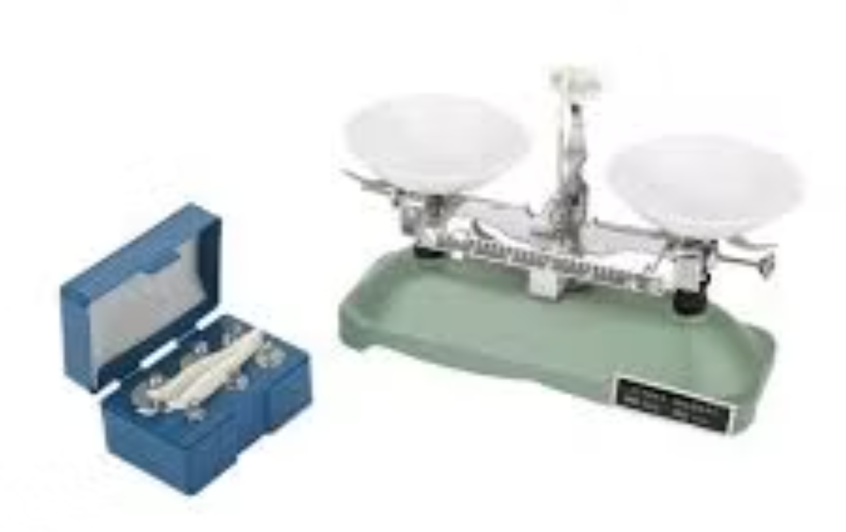
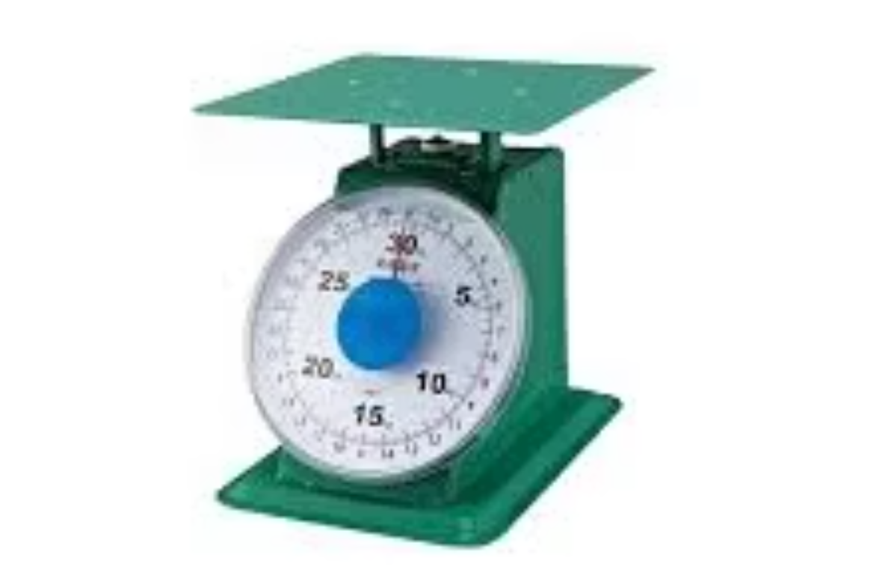
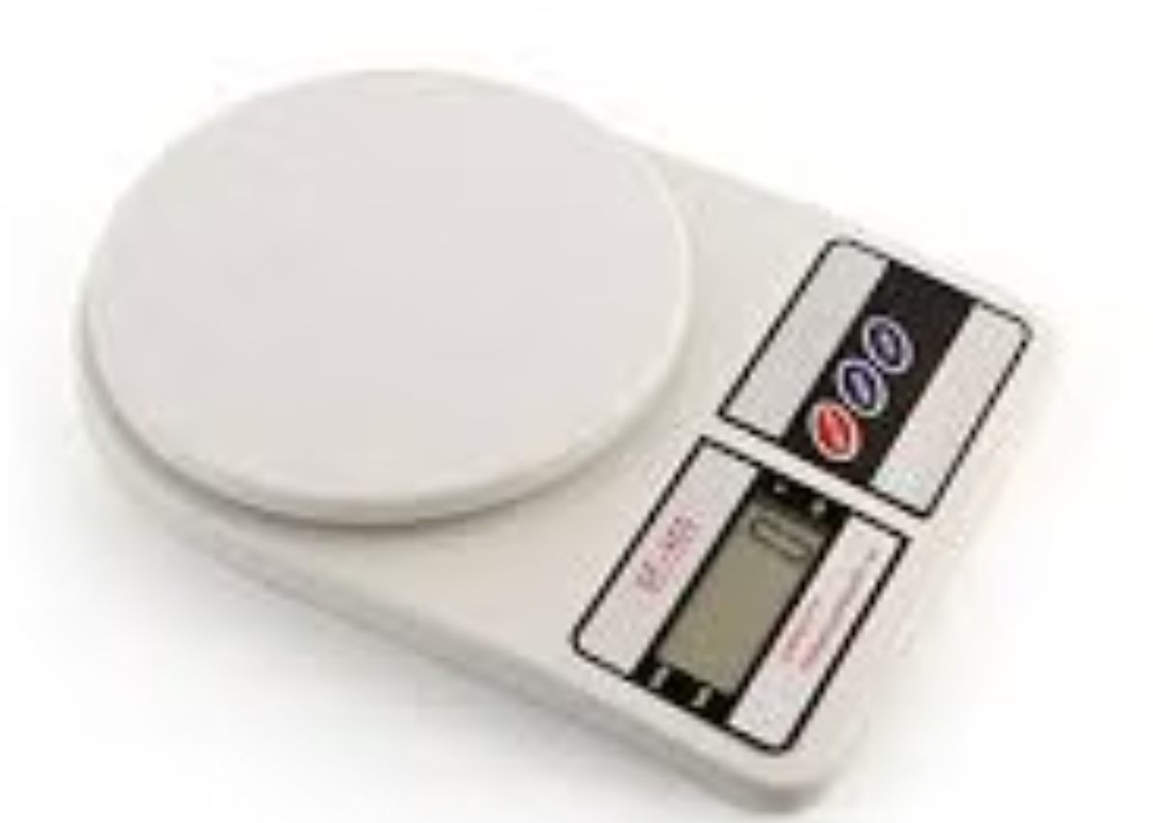

2-Тапсырма: "Үш түрлі таразымен өлшеу"
Зерттеу сұрағы: Қай таразы дәлірек нәтиже береді?
Бұл тапсырмада біз ғылыми тәсілді қолданамыз: бірдей денені әртүрлі құралдармен өлшеп, нәтижелерді салыстырамыз. Бұл өлшеу дәлдігін түсінуге және әртүрлі таразылардың
артықшылықтары мен кемшіліктерін бағалауға көмектеседі.
Нәтижелер кестесі
Процедура мен қауіпсіздік
Құрал түрі
1-өлшеу
2-өлшеу
3-өлшеу
Орта мән
Әр құралды дұрыс орнатыңыз, нөлдеңіз, қауіпсіздік ережелерін сақтаңыз
Электронды
— г
— г
— г
— г
Деректер кестесі
Серіппелі
— г
— г
— г
— г
Барлық өлшеулерді кестеге толық және анық енгізіңіз
Иінді
— г
— г
— г
— г
Есептеулер
Орта мән есептеу:
Орта мән мен салыстырмалы қателікті формулалармен есептеңіз
Талдау
Салыстырмалы қателік:
Қай құрал дәлірек екенін негіздеп, себебін түсіндіріңіз
Өмірмен байланыс: Өндірістегі сапа бақылауда дәлдік өте маңызды. Фармацевт дәрінің мөлшерін өлшегенде 1 грамм қателік те адамның денсаулығына әсер етуі мүмкін. Сондықтан медицинада, ғылыми зертханаларда және зергерлік өнеркәсіпте жоғары дәлдіктегі таразылар қолданылады.
Бағалау: Процедура мен қауіпсіздік (1б), деректер кестесі (1б), есептеулер (2б), талдау (1б). Барлығы: 5 балл

Slide 9

3-Тапсырма: "Адал таразы" рөлдік ойыны
Ұлттық дәстүр және құндылықтар
Қазақ халқының тарихында "адал таразы" ұғымы ерекше орын алады. Базарда сауда жасау кезінде әділдік пен адалдық басты қағида болған. Сатушы өз атын өзі қастерлеу үшін әрқашан дәл өлшеп, ешкімді алдамаған. Наурыз мерекесінде дастарқанға қойылған тағамдар да әділ бөлісілген – әр адамға тең үлес.
Бұл тапсырмада сіздер базар көрінісін ойнап, иінді таразымен 500 г құртты әділ өлшеуді үйренесіздер. Бір жұп сатушы, бір жұп сатып алушы рөлін атқарады.
Таразыны реттеу
1
Таразы табақшасын тегістеп, нөлдік көрсеткіш орталықта тұрғанын тексеріңіз
Құртты қою
2
Сол табақшаға құрт (макет) қойыңыз және таразының қай жаққа ауытқығанын байқаңыз
Гирьлерді таңдау
3
Оң табақшаға 500 г гирьді қойыңыз, керек болса қосымша гирьлермен реттеңіз
Теңгеру
4
Таразы көрсеткіші орталық сызықта болғанша гирьлерді ауыстырып қойыңыз
5
Әңгімелесу
Сатып алушыға түсініктеме беріңіз: неліктен әділ өлшеу маңызды?
"Адал таразы – адал сауда, адал сауда – ата дәстүр" – қазақ мақалы
Талқылау сұрақтары: Неліктен әділ өлшеу маңызды? Бұл біздің ұлттық дәстүрде қалай көрініс тапқан? Заманауи өмірде әділдік қалай көрінеді?
Бағалау: Өлшеу процесі әділ әрі дәл орындалды (1б), коммуникация және ұлттық мән (1б). Барлығы: 2 балл

Slide 10






Қорытынды және рефлексия
Бүгін не үйрендік?
Үш түрлі таразы
Дәл өлшеу
Әділдік құндылығы
Электронды, серіппелі және иінді таразылардың құрылысын, жұмыс принципін және қолдану ерекшеліктерін үйрендік
Дұрыс өлшеу алгоритмін, нөлдеу мен калибрлеуді, қателікті есептеу әдістерін меңгердік
"Адал таразы" ұғымы арқылы өлшеудегі әділдік пен жауапкершіліктің маңыздылығын түсіндік
Рефлексия сұрақтары
Интерактивті викторина
Қай таразы ең дәл болды? Өлшеулер нәтижесін салыстырып, қорытынды жаса.
Білімді бекіту үшін онлайн викторинадан өтіңіз. Сұрақтар масса ұғымы, таразы түрлері және өлшеу дағдыларына арналған.
Қай қадамда қате жіберу оңай? Өлшеу процесіндегі қиындықтарды талда.
"Әділ болсаң – ардақты боласың" дәйексөзі өлшеуге қалай қатысты? Ғылым мен құндылықтардың байланысын түсіндір.
Үй тапсырмасы: Үйдегі 3 шағын заттың массасын электронды таразымен 3 реттен өлше. Орта мән мен салыстырмалы қателікті есепте. ChatGPT-тен "серіппелі таразымен дәл өлшеудің 5 кеңесін" сұрап, 1 пет есеп жаз.
Викторина сіздердің масса өлшеу бойынша білімдеріңізді тексеруге және қызықты форматта қайталауға мүмкіндік береді.
Есте сақтаңыз: Физикада дәлдік пен әділдік – екеуі де өте маңызды. Ғылыми өлшеулер адал болуды талап етеді, ал қоғамдық өмірде әділдік – біздің қадір-қасиетіміз. Әр өлшеу, әр эксперимент – бұл білімге апаратын қадам және жауапкершілікті үйрену мүмкіндігі.

